Slide 1
计算导论与程序设计
北京邮电大学
人工智能学院

Slide 2
01
进制转换与内存工作模型
PART ONE

Slide 3
CONTENT
01
进制数
02
进制数转换
03
计算机中数的表示(数值编码与字符编码）
04
内存工作模型
05
地址编址和内存分区
02

Slide 4
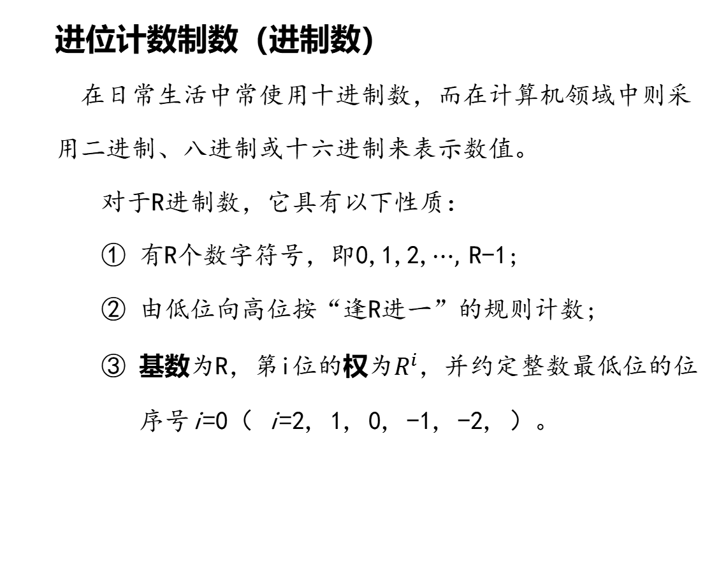
进制数
进位计数制数（进制数）
在日常生活中常使用十进制数，而在计算机领域中则采
用二进制、八进制或十六进制来表示数值。
对于R进制数，它具有以下性质：
① 有R个数字符号，即0,1,2,$⋯,$R-1;
② 由低位向高位按“逢R进一”的规则计数;
③ 基数为R，第i位的权为$R^{i}$，并约定整数最低位的位
序号i=0（ i=2, 1, 0, -1, -2, ）。

Slide 5
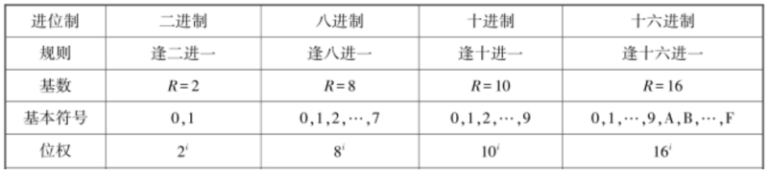
进制数
表2-1 二进制、八进制、十进制及十六进制的特征
任何一个R进制数J = J_{n-1} … J₁J₀ . J_{–1} … J_{-m} , 其按位权展开式为：
J = J_{n-1}×R^{n-1} + ··· + J₁×R¹+ J₀×R⁰ + J₋₁×R⁻¹ + ··· + J_{-m} ×R^{-m}
其中，n、m为正整数，n为小数点左边位数，m为小数点右边位数。

Slide 6
进制数
举例：请将数999.99、1010.001和43D按位权展开。
解：
999.99=9×102＋9×10¹＋9×10⁰＋9×10⁻¹＋9×10⁻²
(1010.001)₂=1×2³＋0×2² +1×2¹ +0×2⁰ +0×2⁻¹+0×2⁻²+1×2⁻³
(43D)₁₆＝4×16²＋3×16¹＋13×16⁰

Slide 7

进制数转换
1．二进制、八进制和十六进制数转换为十进制数
基本方法：求解R进制数（R可以为2、8、16）位权展开式的值。
举例 将数(101.11)₂、(745.35)₈和(DEF.8A)₁₆转换成十进制数。
解：
(101.11)₂ =1×2²＋0×2¹＋1×2⁰＋1×2⁻¹＋1×2⁻² =(5.75)₁₀
(745.35)₈ =7×8²＋4×8¹＋5×8⁰＋3×8⁻¹＋5×8⁻²
=(485.390625)₁₀
(DEF.8A)₁₆ =13×16²＋14×16¹＋15×16⁰＋8×16⁻¹＋10×16⁻²
=(3567.5390625)₁₀

Slide 8
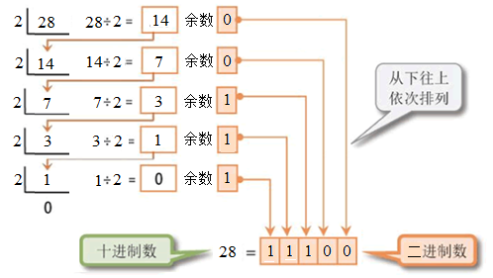
进制数转换
2．十进制数转换为二进制、八进制和十六进制数
整数部分转换
基本方法：除R（R可以为2、8、16）取余，逆序读数。
举例：将十进制数28、1003、1003分别转换为二进制数。
解：
所以，(28)₁₀＝(11100)₂

Slide 9
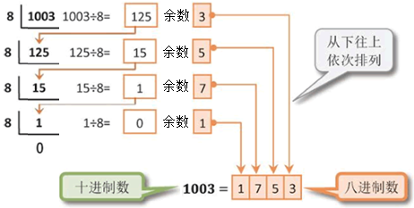
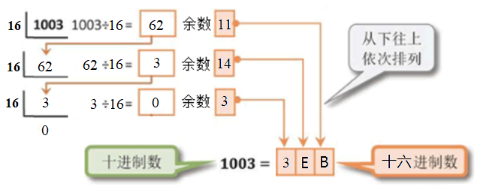
进制数转换
所以，(1003)₁₀＝(1753)₈
所以，(1003)₁₀＝(3EB)₁₆

Slide 10
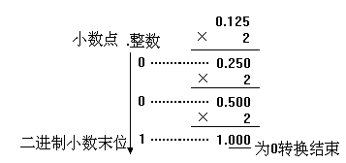
进制数转换
小数部分转换
基本方法：乘R取整（R可以为2、8、16），顺序读数。
举例：将十进制数0.125、0.67、0.67分别转换为二进制、
八进制和十六进制数。
解：
所以，(0.125)₁₀=(0.001)₂

Slide 11
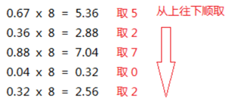
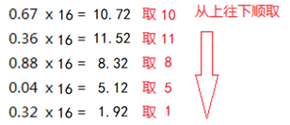

进制数转换
所以，(0.67)₁₀ = (0.52702)₈
所以，(0.67)₁₀ = (0.AB851)₁₆

Slide 12
进制数转换
结论：
当十进制数既有整数又有小数时，可按上面介绍的方法将整数和小数分别进行转换，然后合并。

Slide 13
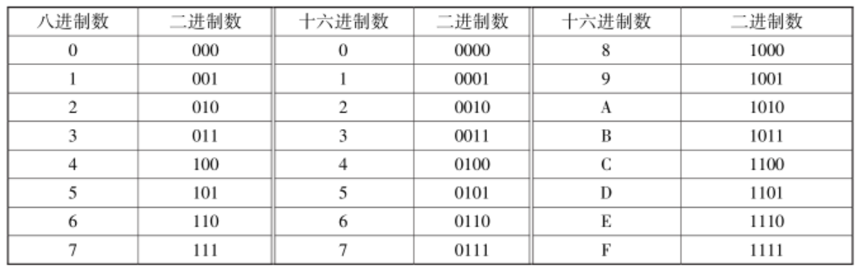
进制数转换
3．二进制、八进制和十六进制数之间的转换
为了方便，二进制数常用八进制或十六进制数表示。每位八进制或十六进制数可转换为等值的3位或4位二进制数。
二进制、八进制和十六进制数之间的转换关系如表2-2所示。
表2-2 二进制、八进制和十六进制数之间的关系

Slide 14
进制数转换
八进制和十六进制数转换成二进制数
基本方法：将每位八进制或十六进制数用3位或4位二进制数代替，小数点不动。
举例：将八进制721.67和十六进制7A8E.6C转换成二进制数。
解：
721.67 = 111 010 001.110 111
所以，(721.67)₈=(111010001.110111 )₂
7A8E.6C = 0111 1010 1000 1110. 0110 1101
所以，(7A8E.6C)₁₆=(111101010001110.01101101 )₂

Slide 15
进制数转换
二进制数转换成八进制和十六进制数
基本方法：对于某个二进制数，从小数点开始，向左或向右每3位一组（不足3位补0），按对应位置写出等值的八进制数及对应的小数点，即可得到转换后的八进制数。对于十六进制数的情况，有所不同的是每4位一组。
举例：将二进制数11010111.1011分别转换成八进制和十六进制数。
解： 011 010 111.101 100 =327.54
所以，(11010111.1011)₂=(327.54)₈
1101 0111 . 1011 = D7.B
所以，(11010111.1011)₂=(D7.B)₁₆

Slide 16
计算机中数的表示
计算机中，关于数的表示有以下概念：
机器数：用0、1表示的数；
无符号数：用机器数表示的正数，无符号位；
有符号数：可以区分正、负的机器数，即在最高位添加1个符号位——0表示正数，1表示负数；
真值：机器数所代表的实际数，一般写成十进制数的形式。

Slide 17
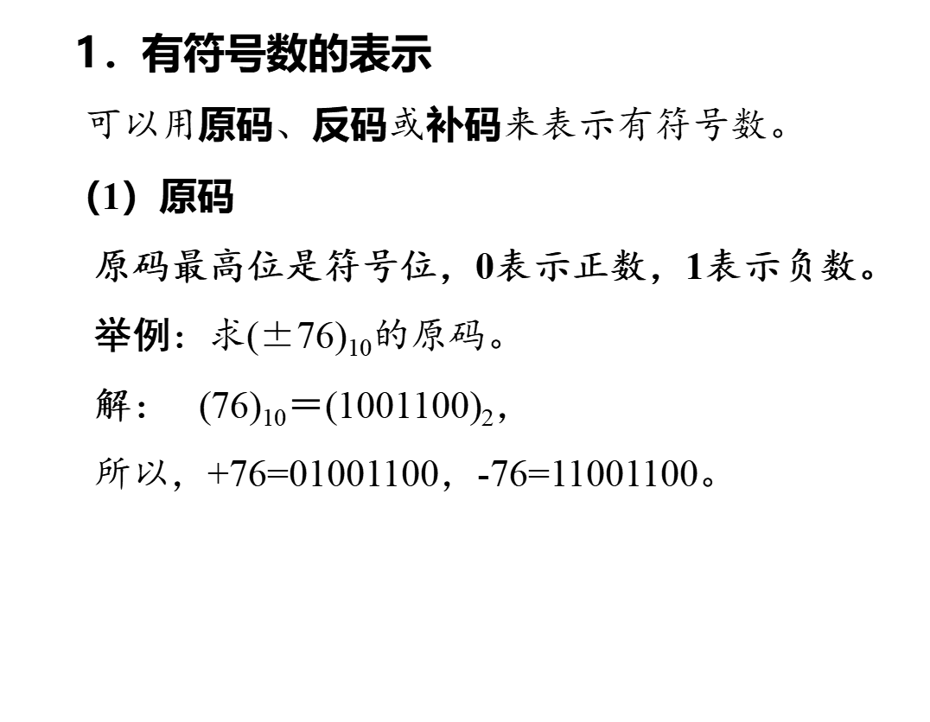
计算机中数的表示
1．有符号数的表示
可以用原码、反码或补码来表示有符号数。
（1）原码
原码最高位是符号位，0表示正数，1表示负数。
举例：求($±$76)₁₀的原码。
解： (76)₁₀＝(1001100)₂，
所以，+76=01001100，-76=11001100。
原码的问题
异号数相加
(-3)+2 = 10000011 + 00000010=???
同号数相减
3-2 = 00000011 – 00000010 = 00000001

Slide 18
计算机中数的表示
（2）反码
正数反码与原码相同，负数反码是将其原码除
符号位外按位取反。
举例：(+5)_{反}＝00000101，(-5)_{反}＝11111010，
(+0)_{反}＝00000000，(-0)_{反}＝11111111，
(+127)_{反}＝01111111，(-127)_{反}＝10000000。

Slide 19
反码的加法规则
（1）将两个数变为反码，直接相加；
（2）将进位加到和的最低位，就是和的反码。
例如，用反码计算-75+85：
(-75)₁₀=(11001011)_{原} = (10110100)_{反}
(85)₁₀ = (01010101)_{反}
(10110100)_{反}+(01010101)_{反} = (00001010)_{反} = (10)₁₀

Slide 20
计算机中数的表示
（3）补码
正数补码与其原码相同，负数补码是其反码加1。
举例：(+5)补＝00000101，(-5)补＝11111011
(+0)补＝(-0)补＝00000000
(+127)补＝01111111，(-127)补＝10000001
(-128)补＝10000000（这个数特殊）。
一字节二进制数原码、反码和补码如表2-3所示。

Slide 21
数值编码
补码运算
引入补码的主要目的在于简化减法运算，可以把减法运算用补码加法来实现。计算机中就只有加法计算。
补码运算定律：( x + y )_{补}＝( x )_{补} + ( y )_{补}
下面根据x和y的符号和绝对值的大小，可分四种情况举例验证：
正数+正数
负数+负数
正数+负数，正数>负数的绝对值
正数+负数，正数<负数的绝对值

Slide 22

数值编码
用补码加法计算：-61+(-33)。
-61 = (10111101)_{原} = (11000011)_{补}
-33 = (10100001)_{原} = (11011111)_{补}

Slide 23
数值编码
两个负数相加
x = -3DH = -0111101 y = -21H = -0100001
( x )_{补} = 1 1000011 ( y )_{补} = 1 1011111
( x )_{补} + ( y )_{补} = 10100010，
注：二进制按位相加计算，在相加过程中超出8位的位自然丢弃，只保留8位。计算结果最高位为1表示负数。
( x + y )_{补}= ( -1011110 )_{补}= 10100010 = ( x )_{补}+ ( y )_{补}

Slide 24
数值编码
正数x和负数y相加，且 |x| > |y|
x = 3DH=+ 0111101 y= -21H = -0100001
( x )_{补}= 00111101 ( y )_{补}= 1 1011111
( x )_{补}+ ( y )_{补}= 00011100，
二进制按位相加计算，在相加过程中超出8位的位自然丢弃，只保留8位。计算结果最高位为0表示正数。
( x + y )_{补}= ( 1CH )_{补}= 00011100 = ( x )_{补}+ ( y )_{补}

Slide 25
数值编码
正数x和负数y相加，且 |x| < |y|
x = 21H =+ 0100001 y = -3DH = -0111101
( x )_{补} = 00100001 ( y )_{补}= 1 1000011
( x )_{补}+ ( y )_{补}= 11100100，
二进制按位相加计算。计算结果，最高位为1表示负数。
( x + y )_{补}= ( -1CH )_{补}= ( -0011100 )_{补}
= 11100100 = ( x )_{补}+ ( y )_{补}

Slide 26

数值编码
用补码加法计算：65+70。
65 = (01000001)_{补}
70 = (01000110)_{补}
需要注意的是，补码是有一定范围的。对于8位补码来说，其范围是+127 ~ -128。当运算结果超出该范围时，答案就不正确了，称为溢出。例如
64+67=131=10000111，而补码为10000111的数，
其值为 –01111001=-121，显然出错了。
因为131>127了，称为正向溢出。
如果两个负数之和小于-128，就会产生负向溢出。防止溢出的办法是用更多的位，如16位、32位来表示数。
思考：32bit补码表示的数的范围是多少？
溢出

Slide 27
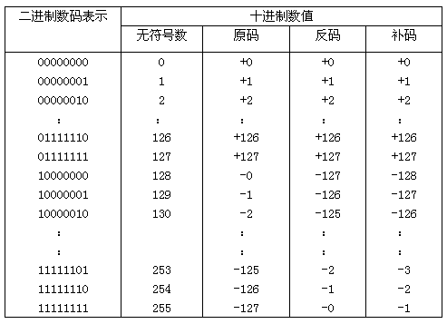
计算机中数的表示
表2-3 二进制数的原码、反码和补码表

Slide 28


数值编码
定点数表示方法
只能表示纯小数或整数，小数点位置固定
定点整数表示:
定点小数表示:

Slide 29
数值编码
浮点数表示方法
在机器中采用以2为底的科学计数法
N=(-1)^{s} × M × 2e
M：尾数，e：阶码
二进制数110101.101=(-1)⁰ ×1.10101101×2¹⁰¹
则：S=0, M=1.10101101, e=101 (十进制5)
二进制数-0.000101=(-1)¹ ×1.01×2⁻¹⁰⁰
则：S=1, M=1.01, e=-100 (十进制-4)

Slide 30
数值编码
浮点数存储
S M e三者都存储，则相当于将该数存储
IEEE754标准：
浮点数（单精度），用32bit存储
双精度数，用64bit存储
S
e’(8bit)
M’(23bit)
e’=e+(2⁷-1)
127D = 0111 1111B
S
e’(11bit)
M’(52bit)
e’=e+2¹⁰-1
M’为M的小数部分

Slide 31
IEEE754规定： 32位浮点数阶码的范围是-127~+127 那么，32位float类型的浮点数可以表示的实数的范围是什么呢？
解：（1）尾数绝对值的最大值是(1.11111111111111111111)₂，对应的十进制数接近2。
（2）对应的二进制数的范围是2⁻¹²⁷~2¹²⁷。
可以表示的最大正数略小于2×2¹²⁷=3.4028×10³⁸
可以表示的最小负数略大于-2×2¹²⁷=-3.4028×10³⁸
而32位整数（补码数）表示的范围仅为-2³¹~2³¹-1

Slide 32
数值编码
思考2：能否准确的表示出浮点数(1.1)₁₀？
(1.1)_{D}=1.0001100110011001100110011…
≈1.00011001100110011001101B
=(1.1000000238418579)_{D}
S=0,e’=01111111,M=000110011..1101

Slide 33
练习
1. 原、反、补码的表示
2. 浮点数（-17.75）₁₀在计算机中如何存储（IEEE754标准）
 | （27）₁₀ | （-35）₁₀
8位原码 | 0001 1011 | 1010 0011
8位反码 | 0001 1011 | 1101 1100
8位补码 | 0001 1011 | 1101 1101
（-17.75）₁₀ = （-1）¹ × （1.000111） × 2⁰⁰⁰⁰⁰¹⁰⁰
1 | 1000 0011 | 0001 11000 0000 0000 0000 000

Slide 34
字符编码
计算机中处理的信息中除了数值还有各种字符和符号：
ASCII码字符
汉字
Unicode
UTF-8
……

Slide 35
字符编码
ASCII字符
包含127个常用的字符和符号：
大小写英文字母
数字
专用符号：+ - * ! @ # $ % ^ & * ( )...
非打印字符：BEL（响铃）,LF（换行）,CR（回车）…
8个bit来表示，最高位bit值为0
0d₇d₆d₅d₄d₃d₂d₁d₀
范围：0x00~0x7F
例：00000111(7):BELL 01000001(65):A

Slide 36
字符编码
汉字编码
GB2312标准
GBK码
GB18030-2000标准
Big5(繁体)

Slide 37
GB2312
每个汉字占2个字节。
一种收录7445个字符（6763个汉字和682个其它字符），字库分为一级字库和二级字库。一级字库为3755个汉字，二级字库3008个。
如果把高字节编码作为“行编码”，低字节作为“列编码”，双字节编码是一个256×256的矩阵。GB2312标准只使用了这个矩阵的一部分。每个字节的有效范围是从(21)₁₆~(7E)₁₆，也就是有效编码范围是94×94的矩阵。

Slide 38
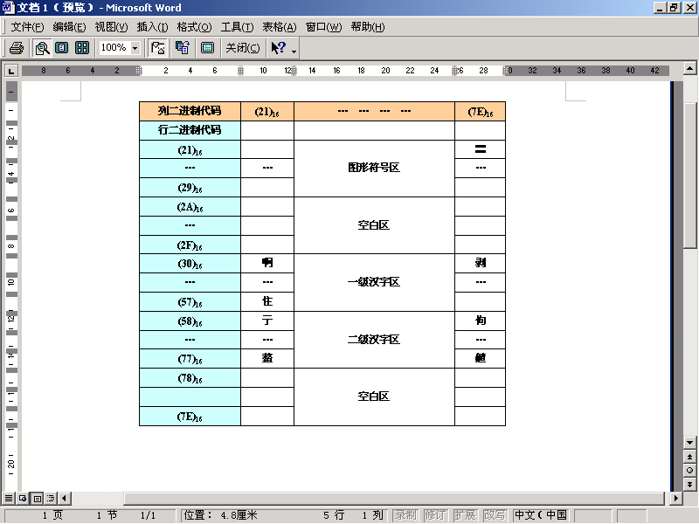
字符编码
GB2312编码（国标码）

Slide 39
字符编码
国标码： (2121)₁₆~(7E7E)₁₆
区位码：(0101)₁₀~(9494)₁₀
机内码：将国标码的高字节和低字节（第一个字节称为高字节，第二个字节称为低字节）的最高位全部置一，机内码的表示范围是(A1A1)₁₆~(FEFE)₁₆

Slide 40
GBK码、GB18030-2000标准
GBK编码是在GB2312-80标准基础上的内码扩展规范，仍然使用双字节编码方案。共收录21003个汉字，完全兼容GB2312-80标准，还支持繁体汉字的编码。
GB18030标准是GBK标准的超集，并与GBK兼容。而且GB18030是国家标准， GB 18030收录了27484个汉字。

Slide 41
2.3 字符编码
Big5(繁体，香港和台湾地区使用)
0x00
0x40
0x7E
0xA1
0xFE
0xFF
0x00
0x81
0xFE
0xFF

Slide 42
字符编码
UNICODE
世界上存在着多种编码方式，同一个二进制数字可以被解释成不同的符号。因此，要想打开一个文本文件，不但要知道它的编码方式，还要安装有对应编码表，否则就可能无法读取或出现乱码。
Unicode编码将世界上所有的符号都纳入其中，无论是英文、日文、还是中文等，每个符号对应一个唯一的编码。
Unicode是采用2字节16位编码体系。
1996年发布V2.0，符号6811，汉字20902，韩文拼音11172，造字区6400，保留20249，共计65534个。

Slide 43
字符编码
汉字的处理过程
输入码
机器内码
字形码
汉字输入码：也称外码
五笔输入法、拼音输入法、智能ABC、仓颉输入法、GBK输入法…
机器内码
字形码：用数字来表示汉字的形状（矩阵）。常用的字库：点阵字库/矢量字库

Slide 44
字符编码
使用的点阵（有16×16点阵、24×24点阵、32×32点阵、64×64点阵、96×96点阵、128×28点阵、256X 256点阵）
点阵越大，则汉字字形的质量也越好，当然，每个汉字点阵的存储量也越大。
左图为16X16点阵图像
行列各16个点
每个 或 表示一个点
表示该点没有像素，用0表示
表示该点有像素，用1表示
则该字共有多少bit?合多少Byte?
256bit=32Byte

Slide 45
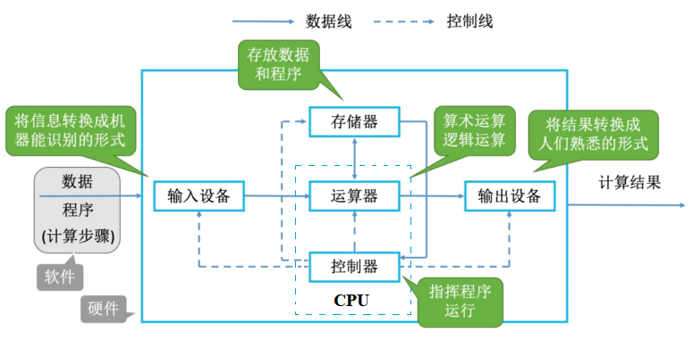
内存工作模型
1. 计算机中的存储器
冯.诺依曼提出的存储程序工作原理决定了计算机硬
件系统由五个基本部分组成，如图2.4所示。
图2.4 冯·诺依曼机的架构
Notes:
运算器对二进制数进行算术运算和逻辑运算，并获得计算结果；控制器负责从存储器中取出指令，确定指令类型，并对指令进行译码并执行；存储器用来存放计算机程序和数据，这里是内存（RAM）；输入设备包括鼠标、键盘等，能够把信息转换成二进制，以便存入计算机；输出设备是指显示器、打印机、绘图仪等。

Slide 46
内存工作模型
这里的存储器指的是内存（RAM），它用来暂存正在使用的数据和程序。
若涉及到文件操作，则还需要有外存。
外存中的数据不能被CPU直接访问，需要被送入
内存才能使用，也就是说计算机需要通过内存、外
存之间不断的信息交换才能使用外存中的数据。

Slide 47
内存工作模型
2. 内存工作模型
冯.诺依曼机的特点是“存储程序”模型。
计算机使用统一的存储器空间来存放指令和数据。
这意味着CPU从同一内存地址空间读取并执行指令
（程序），同时也访问和处理数据。
为使程序的内存管理更加有序，需对内存分区。

Slide 48
内存工作模型
冯·诺依曼机的工作过程是：
（1）编写程序；
（2）将程序和数据以二进制的形式存入计算机的存储器中；
（3）在控制器的控制下，从存储器中取出一条指令，分析并执行；
（4）把计算结果再存入存储器中；
（5）反复执行3、4步骤，直到整个程序运行结束。

Slide 49
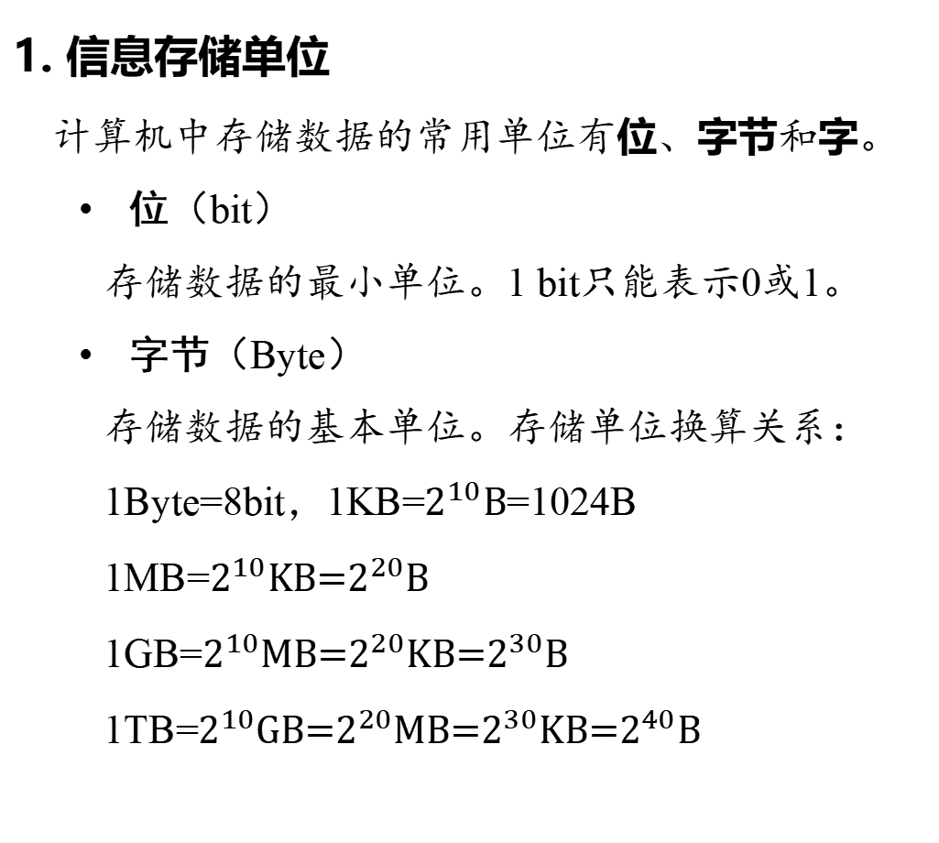
地址编址和内存分区
1. 信息存储单位
计算机中存储数据的常用单位有位、字节和字。
位（bit）
存储数据的最小单位。1 bit只能表示0或1。
字节（Byte）
存储数据的基本单位。存储单位换算关系：
1Byte=8bit，1KB=$2^{10}$B=1024B
1MB=$2^{10}$KB=$2^{20}$B
1GB=$2^{10}$MB=$2^{20}$KB=$2^{30}$B
1TB=$2^{10}$GB=$2^{20}$MB=$2^{30}$KB=$2^{40}$B

Slide 50
地址编址和内存分区
字（Word）
一个字通常由一个字节或若干个字节组成。
字长
字长是计算机一次所能处理的实际位数的长度，
是衡量计算机性能的重要指标之一。
字长越长，数的表示范围越大，精度也就越高。
按字长可将计算机分为：8位机、16位机、32位机、
64位机等。

Slide 51
地址编址和内存分区
2．存储器的地址编址
存储器由存储单元组成，每个存储单元都有地
址编号。
在计算机系统中，地址是用二进制编码且以字节为单位来表示的，并且常用十六进制数表示。
地址与存储单元一一对应。

Slide 52
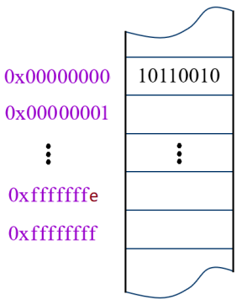
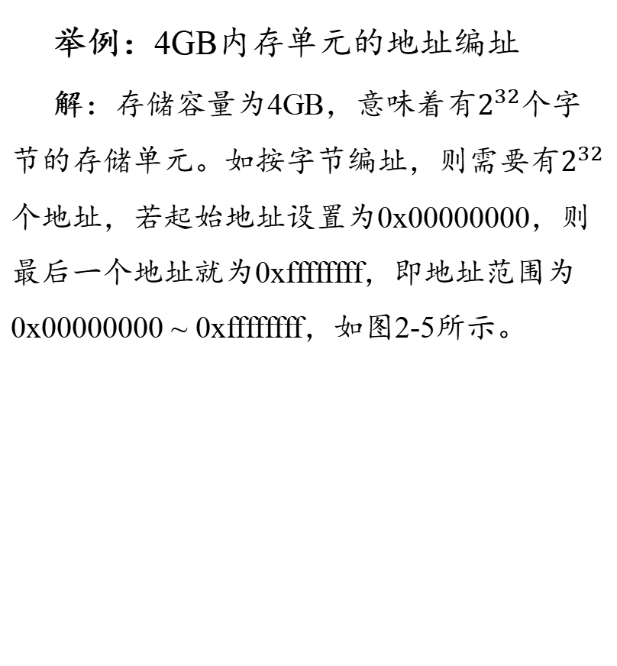
地址编址和内存分区
举例：4GB内存单元的地址编址
解：存储容量为4GB，意味着有$2^{32}$个字
节的存储单元。如按字节编址，则需要有$2^{32}$
个地址，若起始地址设置为0x00000000，则
最后一个地址就为0xffffffff，即地址范围为
0x00000000 ~ 0xffffffff，如图2-5所示。
图2-5 4GB内存的地址编址

Slide 53
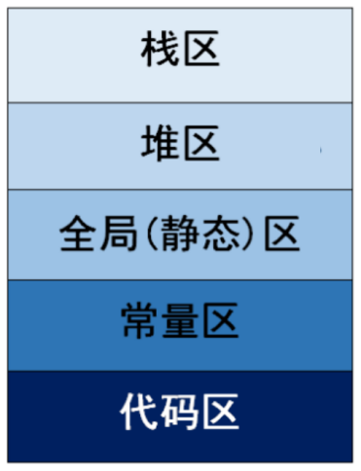
地址编址和内存分区
3．内存分区
C/C++程序运行时所占用的内存大致分为5个区域，即栈区、堆区、全局（静态）区、常量区和代码区，内存示意图如图2-6所示。
图2-6 内存分区示意图

Slide 54
地址编址和内存分区
（1）栈区
栈区由操作系统自动管理，其中所存数据在
函数调用时存在，函数运行结束时丢失。栈区
的存储空间较小。函数体内的auto变量、形参
变量占用栈区。

Slide 55
地址编址和内存分区
（2）堆区
堆区是一块比较大的内存空间，主要用于对动
态内存的分配。堆中的存储空间不由系统自动管理，
而是由程序员根据程序需要，利用相关函数来进行
申请和释放。相关函数：
C语言：malloc和free；
C++语言：new和delete（运算符）。

Slide 56
地址编址和内存分区
（3）全局区
占据全局区的数据（变量），其生存期是整个程序。只有全局变量和静态变量才占用全局区。全局区由系统自动管理。
（4）常量区
内存中用于存放全局常量和字符串常量的区域。
在程序运行过程中，此内存中的数据一直存在，程序结束后由系统释放。

Slide 57
地址编址和内存分区
（5）代码区
内存中的代码区是只读的，它用于存放高级语言
程序在编译链接后的可执行二进制代码（.exe）—
—CPU所执行的机器指令。

Slide 58
地址编址和内存分区
举例：判断下面程序中的各变量（或常量）所占用内存的区域（全局区、栈区、常量区和堆区）。
#include <iostream>
using namespace std;
int a=1,b=0;
const int s=-10;
int main(void)
{ int i=1,j=2;
int *x=new int(-1);
int *y=new int(-2);
char *p="test";
const int c=10;
static int m=100;
cout<<"全局变量a,b:"<<&a<<' '<<&b<<endl;
cout<<"全局常量s,字符串常量:"
<<&s<<' '<<(void*)p<<endl;
cout<<"局部变量i,j:"<<&i<<' '<<&j<<endl;
cout<<"堆变量*x,*y:"<<x<<' '<<y<<endl;
cout<<"局部常量c:"<<&c<<endl;
cout<<"静态局部变量m:"<<&m<<endl;
delete x,y;
return 1;
}

Slide 59
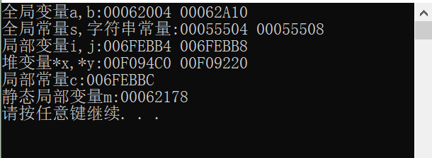
地址编址和内存分区
程序的运行结果为：
通过对程序运行结果的分析大致可以判断：
变量a, b在全局区；（a,b是全局变量）
常量s, "test"在常量区；（s是全局整常量，"test"是字符串常量）
变量i, j在栈区；（i, j是局部auto变量）
变量*x, *y在堆区；（*x, *y是整型堆变量）
常量c在栈区；（c是局部整常量）
变量m在全局区。（m是静态局部变量）

Slide 60
谢谢！
北京邮电大学
人工智能学院

